Slide 1
викторина
«Знатоки ПДД» зачетная работа по теме
«Правила дорожного движения» к программе дополнительного образования «Велошкола KIDs»
Выполнил: Дмитрий Колосов, педагог Дворца творчества, детей и молодежи Озерского городского округа

Slide 2
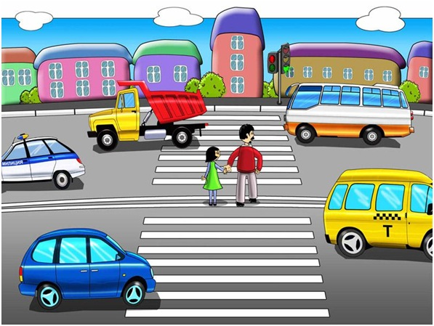
Викторина по ПДД
«Знатоки ПДД»
2 класс

Slide 3
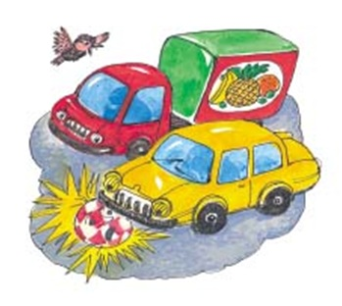
Город, в котором с тобой мы живем,
Можно по праву сравнить с букварем
Азбукой улиц и наших дорог
Город дает нам все время урок.
Вот она, азбука – над головой:
Знаки развешаны вдоль мостовой.
Азбуку города помни всегда,
Чтоб не случилась с тобою беда.

Slide 4
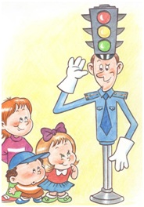
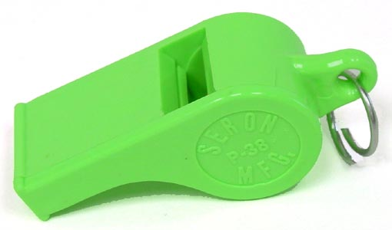
2 команды
Светофор
Свисток

Slide 5

1 раунд «Верю- не верю»
Отвечаем только этими словами.

Slide 6
Вопросы 1 команде
В штате Флорида и сейчас существует закон, который разрешает обезьянам водить автомобиль?
Ответ: Нет (он, наоборот, запрещает).
В Калифорнии женщине, одетой в домашний халат, нельзя водить автомобиль?
Ответ: Да.
Таксистам некоторых городов штата Нью-Мексико нельзя силой заталкивать своих пассажиров в автомобиль?
Ответ: Да.
В Оклахоме существует разрешение 90-лет­ней давности, которое позволяет перевозить мел­кие породы лошадей на задних сиденьях лег­ковых автомобилей?
Ответ: Нет (он, наоборот, запрещает).
В далёкой Индии во время езды на слоне ночью обязательно нужно на хвост животному повесить фонарь?
Ответ: Да.
.
В Рио-де-Жанейро полицейские могут заклеивать стекла некоторых автомашин большими плакатами?
Ответ: Да (надпись гласит: «Здесь парковка запрещена»).

Slide 7
Вопросы 2 команде
Законы Германии разрешают управлять ав­томобилем не совсем трезвым водителям?
Ответ: Да.
В городе Бейкер (он находится в штате Огайо), светофоры в некоторых местах имеют 4 цвета: крас­ный, желтый, зеленый и синий?
Ответ: Нет.
В Германии на автострадах есть специальные пе­реходы для лягушек и жаб на случай голо­леда?
Ответ: Да (они представляет собой трубы под полотном дороги).
Полицейским нескольких немецких городов можно забирать в некоторых случаях вещи из чужих автомобилей?
Ответ: Да. (если машина не закрыта – владелец вещей может потом вещи выкупить).
В штате Монтана во время проезда по мостам через реки шириной -более 200м шофер и его пассажиры обязаны надевать спасательные круги?
Ответ: Нет.
В Калифорнии водителей, которые превышаютско­рость, в принудительном порядке заставляют сходить на экскурсию морг?
Ответ: Да.

Slide 8
2 раунд. «Правила знаю!»
Вставьте недостающие слова
Вставьте недостающие слова
1. Переходите дорогу только по …
2. Не пугайте водителей, не … дорогу перед автомобилями.
1.Переходя дорогу, обязательно сначала посмотри …, а дойдя до середины дороги — ….
2.Не играйте на …..

Slide 9
Разрешается ли водителю мопеда движение по пешеходным дорожкам?
(не разрешается).
Можно ли велосипедисту ехать по дороге, если недалеко имеется велосипедная дорожка?
(нет).
Какой дорожный знак устанавливают вблизи школ?
(дети).
С какого возраста разрешено передвигаться на велосипеде по дорогам общего пользования?
(с 14 лет). .
Кого мы называем "участниками дорожного движения"?
(пешеходы, водители, пассажиры).
Как называется "зебра" на дороге?
(пешеходный переход).

Slide 10
Кому должны подчиняться пешеходы и водители, если на перекрестке работают одновременно и светофор и регулировщик?
(регулировщику).
Со скольких лет детям разрешено ездить на переднем сиденье автомобиля?
(с 12 лет).
Сколько сигналов имеет пешеходный светофор?
(два: красный и зеленый).
Какой сигнал светофора включается одновременно для всех сторон перекрестка?
(желтый).
Какой стороны нужно придерживаться, шагая по тротуару?
(правой стороны).
Всегда ли пассажирам нужно пристегиваться ремнями безопасности?
(да, всегда).

Slide 11
Переменка
Игра «Светофор»
Красный свет – ученики тихо стоят.
Желтый свет – ученики хлопают в ладони.
Зеленый свет – топают ногами.

Slide 12
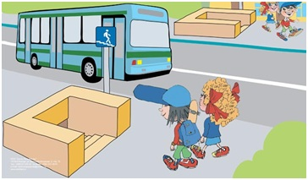
3 раунд «Загадки»
Это встал для нас в дозор
Пучеглазый …?
(Светофор!)
Желтым глазом он мигает.
Строго нас предупреждает:
Чтобы был счастливым путь.
Повнимательнее будь!
И не бегай, не играй,
Где автобус и трамвай!
Будь, малыш, всегда смышленый
И шагай на свет …?
(зелёный)

Slide 13
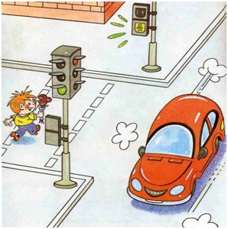
Да живее, не зевай –
Ждет автобус и трамвай.
Ты про это не забудь,
Продолжать им нужно путь.
Где ведут ступеньки вниз,
Ты спускайся, не ленись.
Знать обязан пешеход:
Тут …?
(подземный переход!)
Не летает, не жужжит,
Жук по улице бежит.
И горят в глазах жука
Два блестящих огонька.
(автомашина, автобус)

Slide 14
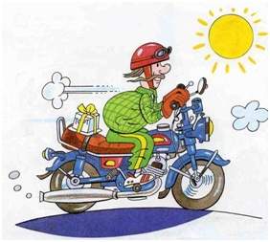
Этот конь не ест овса,
Вместо ног – два колеса.
Сядь верхом и мчись на нем,
Только лучше правь рулем.
(Велосипед.)
Удивительный вагон!
Посудите сами:
Рельсы в воздухе, а он
Держит их руками.
(троллейбус)

Slide 15
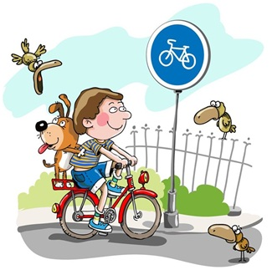
Братцы в гости снарядились,
Друг за другом уцепились,
И помчались в путь далек,
Лишь оставили дымок.
(Поезд.)
Полосатые лошадки
Поперёк дорог легли-
Все авто остановились
Если здесь проходим мы.
(Переход-зебра)

Slide 16
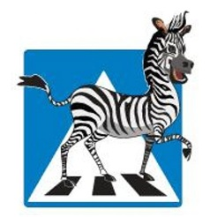
Конь его – из прочной стали,
Руль, седло есть и педали,
Всадник транспортом гордится,
По дороге быстро мчится.
(Мотоцикл.)

Slide 17
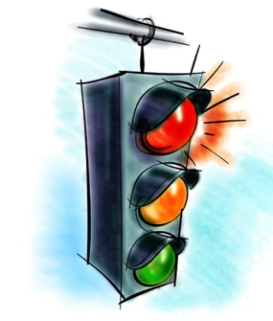
Игра “Перейди улицу”
Ведущий держит в руках – 3 кружка.
Ведущий делает взмах зеленым кружком – играющие делают шаг вперед, красный – шаг назад, желтый – стоят на месте.
Те, кто ошибся, выбывают из игры.
Побеждает та команда, в которой меньше нарушителей.

Slide 18
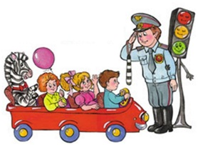
Раунд 5 «Назови знак»
Подберите к знакам их названия

Slide 19
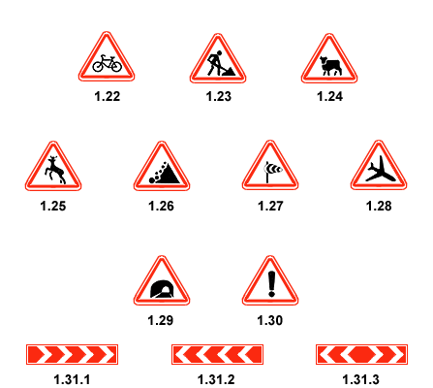
Дорожные работы

Slide 20
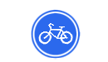
Велосипедная дорожка

Slide 21
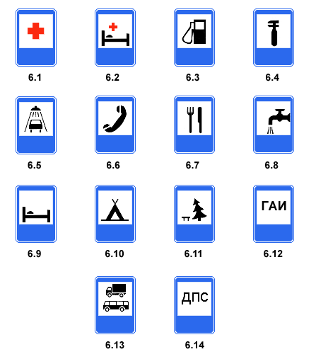
Пункт питания

Slide 22
Место отдыха

Slide 23

Движение на велосипедах запрещено

Slide 24
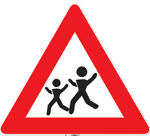
Дети

Slide 25
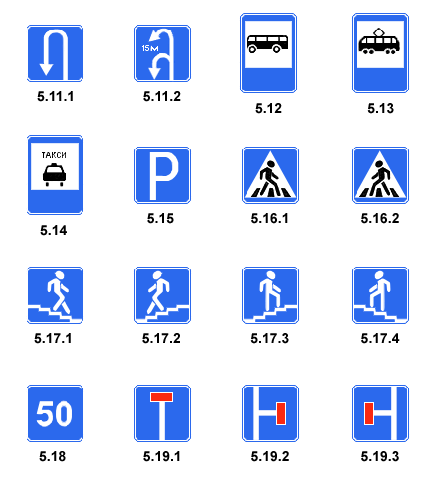
Пешеходный переход

Slide 26
Подземный переход

Slide 27
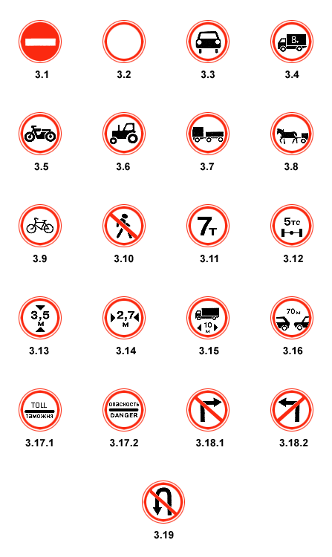
Движение пешеходов запрещено

Slide 28
Пункт медицинской помощи

Slide 29
Телефон

Slide 30
Автобусная остановка

Slide 31


Slide 32


Slide 33


Slide 34


Slide 35
Подводим итоги

